Slide 1
Министерство на околната среда и водите
Изпълнителна агенция по околна среда
НАЦИОНАЛЕН ДОКЛАД
ЗА СЪСТОЯНИЕТО И ОПАЗВАНЕТО НА ОКОЛНАТА СРЕДА
2014

Slide 2
ВЪВЕДЕНИЕ
законово основание | чл.22, ал.1 от Закона за опазване на околната среда
цел | информиране на представителите на изпълнителната и законодателна власт, на научните и учебни организации, бизнеса и обществените организации за състоянието и рисковете за околната среда
методология на изготвяне | препоръки на Икономическата Комисия на ООН за Европа за съдържание на Националните доклади и модела за оценка, използван в Европейската aгенция по околна среда
структура | ключови въпроси, водещи за разработването на индикатора; ключови послания, които дават синтезиран отговор на ключовия въпрос и оценка на индикатора
Ключовите послания са подсилени със символика, отразяваща тенденциите в екологичните процеси: положителни ( ) отрицателни ( ) и без промяна ( ). Използвани са сравнения със страните-членки на ЕС или на Европейската агенция по околна среда.

Slide 3
ВЪЗДУХ
ЕМИСИИ НА ВРЕДНИ ВЕЩЕСТВА ВЪВ ВЪЗДУХА
Изпълняват ли се международните ангажименти на България за намаляване на емисиите на вредни вещества във въздуха?
Изпълнени са ангажиментите по Директива 2001/81/ЕО и по Гьотеборгския протокол към Конвенцията за трансгранично замърсяване на въздуха на далечни разстояния за нивата на емисиите на SO₂, NO₂, NH₃ и въглеводороди.
През 2014г. емисиите на ФПЧ₁₀ намаляват спрямо 2013г. с 2 kt и стават 46.36 kt.
Емисиите на ФПЧ_{2,5} са се увеличили с 63 % от 21 kt през 1990 г. до 34 kt през 2014г.
Notes:
За осигуряване на прилагането на Директива 2001/80/ЕО и на задълженията на страната по Договора за присъединяване към ЕС, както и на основание чл.10а от Закона за чистотата на атмосферния въздух, е приета Национална програма за намаляване на общите годишни емисии на серен диоксид, азотни оксиди, летливи органични съединения и амоняк в атмосферния въздух. Документът е приет от Министерски съвет с Решение № 261/ 23.04.2007 г.
Емисиите на SOx намаляват с 83% за 2014г. в сравнение с базовата 1990г., което основно се дължи на намалението на емисиите от ТЕЦ.
Емисиите на NOx намаляват с 51% за периода, което основно се дължи на редуцираните емисии от автомобилния транспорт и в по-малка степен от топлоелектрическите централи.
След резкия спад на емисиите на NMVOC през 1994г. се наблюдава плавен ход на намаление до 2014г. В сравнение с базовата година емисиите намаляват с 84%, което се дължи на редуцирането на емисиите от селското стопанство.
Емисиите на NH₃ намаляват с 72% за периода – от 113 до 31 kt. Причината е в намаляването на употребата на торове.
Други атмосферни замърсители, които не са включени в директивата, но оказват съществено влияние върху качеството на атмосферния въздух:
Увеличението на емисиите на ФПЧ_{2,5} в периода от 1990г. до 2014 г. от 21,03 kt до 34,23 kt
се дължи основно на нарастването на емисиите от изгарянето на горива в битовия сектор.
През 2014г. емисиите на ФПЧ₁₀ намаляват спрямо 2013г., което основно се дължи на намалените емисии от друг транспорт и битово отопление.

Slide 4
ВЪЗДУХ
КАЧЕСТВО НА АТМОСФЕРНИЯ ВЪЗДУХ
Достигнати ли са допустимите опазване на човешкото здраве?
нива
на атмосферно
замърсяване за
1990-2014г. се наблюдава значително намаляване на нивата на емисиите на всички
основни атмосферни замърсители и подобряването качеството на атмосферния въздух.
През 2014г. нормите за азотен диоксид са спазени във всички измервателни пунктове и няма население, живеещо при наднормено замърсяване с азотен диоксид.
В България сa регистрирани превишения на нормите на серен диоксид само в един регион. В АИС „Гълъбово” са регистрирани 2 превишения на алармения праг за 2014г.
Замърсяването с ФПЧ₁₀ продължава да бъде основен проблем за качеството на атмосферния въздух в страната
Notes:
Продължава тенденцията за последните пет години по отношение на превишения на нормите за серен диоксид в гр. Гълъбово. Основните източници на серен диоксид в района са топлоелектрическите централи от енергиен комплекс „Марица Изток“.

Slide 5
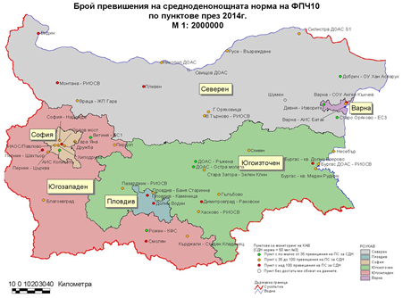
ВЪЗДУХ
КАЧЕСТВО НА АТМОСФЕРНИЯ ВЪЗДУХ
.
Notes:
Най-голям брой превишения на средноденонощната норма през 2014 г. са измерени в АИС „Видин“– 171 дни, Монтана „РИОСВ” – 171 дни и АИС „Ловеч” – 150 дни. В Девня и Добрич не са регистрирани превишения на нормата. Замърсяването с ФПЧ₁₀ има ясно изразен сезонен характер. Превишенията на нормата за ФПЧ₁₀ се наблюдават предимно през зимния период, поради използване на твърди горива в битовото отопление. Неблагоприятните метеорологични условия също влияят върху концентрациите на ФПЧ₁₀ – ниска скорост на вятъра, мъгла, температурна инверсия. Регистрираните превишения през зимния период са приблизително 7 пъти повече от колкото през летния.

Slide 6
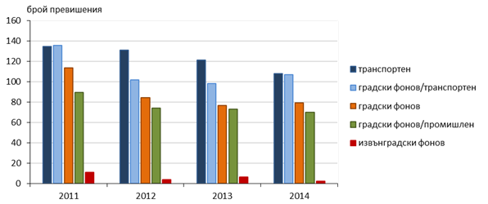
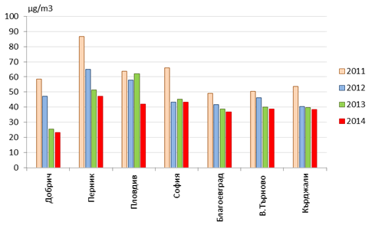
ВЪЗДУХ
КАЧЕСТВО НА АТМОСФЕРНИЯ ВЪЗДУХ
Разпределение на броя на превишенията на нормата за ФПЧ₁₀ по тип на пунктовете
Средногодишна концентрация на ФПЧ₁₀ за периода 2011 - 2014г.
.
Notes:
Фигура 1
През наблюдавания период (2011 – 2014 г.) най-много превишения се регистрират в станциите тип градски фонови и транспортни. Не се наблюдават превишения над допустимия брой при извънградските фонови станции. Т.е. основни източници на замърсяване на въздуха са транспорт, отопление за битови цели, лошо поддържани пътни артерии
Фигура 2
В периода 2011-2014г. градовете - Перник, Пловдив, София, Благоевград, Велико Търново, Кърджали и Добрич има ясно изразена тенденция към намаление на средногодишни концентрации и регистрирания брой превишения на СДН за ФПЧ₁₀.
Голяма част от градското население в европейските страни е подложено на нива, превишаващи пределно допустимите стойности за съдържание на фини прахови частици, определени за защита на човешкото здраве. Независимо от предприетите през последните години мерки на европейско ниво за намаляване на нивата на ФПЧ₁₀ и на техните прекурсори, в 22 страни на Европейския съюз са регистрирани превишения на установените норми за този замърсител за 2013 година.

Slide 7
КЛИМАТ
ИЗМЕНЕНИЕ НА КЛИМАТА
Какви са били температурите в България през 2014 година?
За България, 2014 г., със средна годишна температура 12,3ºС, е сред 13-те най-топли години за периода 1988-2014 г.
През 2014 г. годишната температура на въздуха за районите с надморска височина (н.в.) до 800 m е средно с 1,2ºС над нормата.
Notes:
От една страна годината е била една от най-топлите, но от друга страна средногодишната сума на валежите през 2014 г. (за районите с н.в. до 800 m) е 1013 mm, като това е най-валежната година за целия период 1988-2014 г., по-валежна от рекордната 2005 г. (със средногодишна сума от 924 mm).

Slide 8
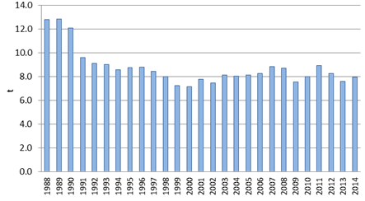
КЛИМАТ
ЕМИСИИ НА ПАРНИКОВИ ГАЗОВЕ (ПГ)
Изпълнени ли са националните и международните цели на Р България, относно емисиите на ПГ?
1988-2014г., емисиите на основните парникови газове имат тенденция към намаляване.
Емитираните общи емисии са 50 % от емисиите през базовата година (1988).
Годишни емисии на парникови газове на човек от населението,
тон CO₂ – екв.
Емисиите на ПГ на човек от населението намаляват от 12,8 тона СО₂-екв. (еквивалент) през 1988г. до 8 тона СО₂-екв. през 2014г. По този показател България се доближава до средния за ЕС.
Емисиите на парникови газове са значително по- ниски в сравнение с базовата 1988 г. и в момента България има необходимия резерв, който осигурява изпълнение на ангажиментите, поети с
подписването на Протокола от Киото.
Notes:
Фигура
Най-ниски са били нивата на емисиите на човек от населението в страната през 2000 г. - 7,1 тона СО₂-екв. По този показател България се доближава до средния за Европейския съюз (ЕС) – 9,4 тона СО₂-екв.
Анализът на данните показва, че сектор “Енергия” има най-голям дял от общите емисии на ПГ през 2014 г. – 75%. На второ място е сектор „Селско стопанство” – 9% и на трето са сектор “Отпадъци” и сектор “Индустриални процеси и използване на продукти ” с по 8% от националните емисии.
Основните причини за наблюдаваното по-рязко намаление на емисиите на ПГ в България в периода до 2000 г. са структурните изменения на икономиката, поради радикалния икономически преходен процес от централно планирана към пазарна икономика
Емисиите на парникови газове са тясно свързани с икономическия растеж, тъй като с нарастване на икономическата активност нараства и потреблението на енергия и природни ресурси. Намаляването на тази зависимост е признак за устойчивост на развитието. За периода емисиите на парниковите газове, получени при създаване на 1000 лева брутен вътрешен продукт значително намаляват - от 2,46 тона СО₂ - екв. за 1999 г., то през 2014 г. те достигат до 0,69 тона СО₂ – екв.
Фигура
Най-ниски са били нивата на емисиите на човек от населението през 2000 г. - 7,1 тона СО₂-екв. По този показател България се доближава до средния за Европейския съюз (ЕС) – 9,4 тона СО₂-екв.

Slide 9
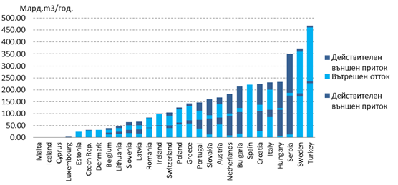
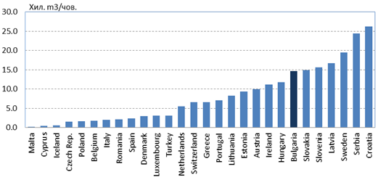
ВОДИ
УПРАВЛЕНИЕ НА ВОДНИТЕ РЕСУРСИ И КАЧЕСТВО НА ВОДИТЕ
Колко са пресните водни ресурси на страната, как се формират, има ли риск
от недостиг на вода?
България се отличава с относително значими пресни водни ресурси, както по абсолютен обем, така и на човек от населението.
Възобновяеми пресни водни ресурси за някои европейски страни
Водните ресурси се формират предимно от външен приток и са неравномерно разпределени на територията на страната.
Възобновяеми пресни водни ресурси на човек от населението за
някои европейски страни
Недостиг на вода
може да възникне в
регионите със слаби валежи, голяма гъстота
на населението,
водоемки промишлени
производства, съчетани със специфични природо-географски особености.
Notes:
През многоводната 2014 г. наличните възобновими пресни водни ресурси са с около 8,3% повече спрямо 2013 г., и с над 17,3% спрямо средномногогодишната норма за периода 1981-2014 г.
Възобновяемите пресни водни ресурси на България се оценяват на 101,01 млрд. m3, включително ресурса на р.Дунав, което поставя страната в относително благоприятно положение спрямо други европейски страни. Преобладаващата част от тях се формират от външен приток (84,6%), както на повечето страни от Дунавския басейн
Фигури 1 и 2
България се намира на осмо място по възобновяеми пресни водни ресурси между европейските страни, а по пресни водни ресурси на човек от населението е на седмо място.

Slide 10
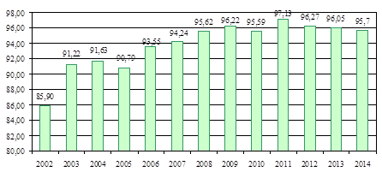
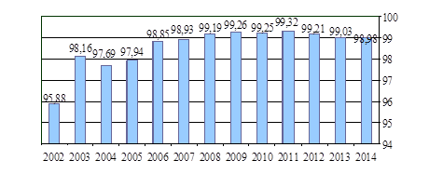
ВОДИ
УПРАВЛЕНИЕ НА ВОДНИТЕ РЕСУРСИ И КАЧЕСТВО НА ВОДИТЕ
НАЦИОНАЛЕН ДОКЛАД ЗА СЪСТОЯНИЕТО НА ОКОЛНАТА СРЕДА, 2014
Постигнати ли са изискванията за безопасно качество на питейните води по
физико-химични, биологични и органолептични показатели?
Процент на анализите по микробиологични показатели,
От общия брой анализи на питейни води, извършвани от Районните здравни инспекции на МЗ , съответствие с нормите има при 98,51% от тях.
съответстващи на изискванията за периода 2002 г. – 2014 г.
Изследват се следните показатели:
Микробиологични показатели;
Физико-химични показатели;
Отклонения по органолептични
показатели (цвят, мирис, вкус, мътност)
Съдържание на нитрати, манган, флуориди, арсен и хром.
Процент на анализите по органолептични, химични и радиологични показатели, съответстващи на изискванията за периода 2002 г. – 2013 г.
Notes:
Фигура 1
По здравнозначимите микробиологични показатели (Е. Коли и Етерококи) процентът на съответствие е 97,5%.
Фигура 2
Наднормените количества на нитрати (>50 мг/л) е най-широко разпространения проблем по отношение физико-химичните качества на питейната вода и се отчита в около 4% от анализите. Този проблем е с многогодишна давност и е характерен за районите с интензивно земеделие като най-засегнати са областите Стара Загора Велико Търново, Бургас, Ямбол, Плевен, Шумен Хасково, Варна, Ловеч, Разград, Добрич, Русе, Търговище, Пловдив, Враца. Сливен
Отклонения по органолептични показатели (цвят, мирис, вкус, мътност). Проблемът няма пряка здравна значимост, но е може би най-важния за консуматора, тъй като по тези параметри той оценява “субективно” качеството на водата. Отклоненията по тези показатели са най-често причината за недоволство на консуматорите и създават негативно отношение и нагласа към ползването на питейната вода „от крана”. Общия процент на несъответствие по този вид показатели за 2014 г. е около 1%, като отклонения са регистрирани в около 200 зони на водоснабдяване.

Slide 11
ВОДИ
ПОВЪРХНОСТНИ ВОДИ
НАЦИОНАЛЕН ДОКЛАД ЗА СЪСТОЯНИЕТО НА ОКОЛНАТА СРЕДА, 2014
Подобрява ли се качеството на повърхностните води, което засяга, от една страна използването им като източници за питейно водоснабдяване и от друга страна - за местообитание на много видове водни организми?
1996-2014г. – запазва се тенденцията от последните години за подобряване качеството на водите. Въпреки това все още има водни тела определени в риск. За подобряване на състоянието им са изготвени програми от мерки за достигане на добро екологично състояние.
1996-2014г. - концентрациите на O₂ (разтворен кислород), NH₄-N (амониев азот), N-NO₃ (Нитратен азот), БПК₅ (биохимична потребност от кислород) и PO4-P (ортофосфати) показват запазване на нивата си от предходни години. Леко повишаване има при ХПК (химична потребност от кислород).
Запазва се тенденцията за подобряване качеството на повърхностните води, по отношение на основните физико-химични показатели.
През 2014 г. направената оценка на индикативните основни физикохимични показатели, поддържащи биологичните елементи за качество показва, че голяма част от обследваните пунктове попадат в категорията много добро-добро състояние.
Notes:
За оценка състоянието на повърхностните води са използвани данни от мониторинговите мрежи за физико-химично състояние, които са част от Националната система за мониторинг на околната среда (НСМОС), администрирана от ИАОС.

Slide 12
ВОДИ
ПОДЗЕМНИ ВОДИ
Подобрява ли се качеството на подземните води, което засяга, от една страна използването им като източници за питейно водоснабдяване и от друга страна – за подхранване на водни и сухоземни екосистеми?
1994-2014г. се наблюдава постепенно подобряване на качеството на подземните води за по- голяма част от показателите. Процентът на пунктове, в които средните годишни стойности надвишават стандартите за качество (СК) на подземните води, показва тенденции на намаляване за всички показатели.
От анализа на данните за периода 2005 г. – 2014 г. от измерени водни нива в кладенци и дебити на извори се наблюдават добре изразени положителни, както и отрицателни тенденции в изменението им.
1994-2014г. - средногодишните концентрации на индикаторите, изчислени спрямо средните им концентрации през 1994г.(базова година) имат стойности под средните стойности на базовата година и показват тенденции на понижаване, с изключение на фосфатите, където стойностите през годините са били над базовата 1994г. но след 2005г., също показват снижаване.
Notes:
След анализ на данните от мониторинга на подземните води, както и резултатите от статистическите обработки се установява, че по-значим е процентът на пунктове с превишения на стандартите за качество при показателите: общо желязо, манган и нитрати. За показателите манган и общо желязо се наблюдават значителни тенденции към понижаване на процента пунктове с превишения на СК. При нитратите се наблюдава ясно изразена тенденция за 21-годишния период – снижаване за периода 1994 - 2004 г. и слабо повишаване за периода 2005 - 2012 г., след 2012 г. (15.44%) се наблюдава отново снижаване – съответно за 2013 г. процентът на превишаващите пунктове е 12.57%, а за 2014 г. е 12.06 %.

Slide 13
ВОДИ
ВОДИ ЗА КЪПАНЕ
Какво е качеството на водите за къпане?
96,8% от зоните за къпане отговарят на задължителните изисквания – т.е. са с „отлично“ или
„добро“ качество (95,1% за ЕС).
73,4% от зоните за къпане отговарят на препоръчителните изисквания - т.е. с „отлично“
качество) (83,3% за ЕС).
3,2 % от зоните закъпане са с „лошо“ качество (1,9% за ЕС).
Notes:
Зоната за къпане „Офицерски плаж“ в гр. Варна е зоната, в която за поредна година качеството на водата за къпане е класифицирано като „лошо“ (отбелязано на картата по-долу с червен цвят) и са регистрирани сравнително голям брой отклонения от изискванията. Основното замърсяване на водата за къпане в тази зона се причинява от заустването на територията на зоната на колектор (т.нар. „Шокъров канал“), събиращ дъждовни води от голяма част от територията на гр. Варна, в които вероятно се изпускат нерегламентирано и битови отпадъчни води.
Най-често причините са свързани с недостатъчния брой и капацитет, както и недобрата поддръжка на станциите и съоръжения за пречистване на отпадъчни води при активно застрояване, а на места и презастрояване на крайбрежието. Нерегламентирани зауствания и изпускания на непречистени отпадъчни води
Целият Черноморски район е обявен за чувствителна зона по смисъла на Закона за водите и е в ход осъществяване на екшън плана за изпълнение на задълженията на Република България по отношение на Директива 91/271/ЕИО относно пречистването на градските отпадъчни води. По данни на МОСВ, през 2014 г. в района на Черноморското крайбрежие има 33 агломерации с над 2000 екв. жители, на които отпадъчните води се пречистват в пречиствателни станции. Предвидено е да се изградят още 23 пречиствателни станции до края на 2020 г. за още 26 агломерации с над 2000 екв. жители.
Къде може да се получи информация за качеството на водите за къпане?
Актуална информация по време на сезона за къпане за качеството на водите за къпане се публикуват на интернет-страниците на Министерство на здравеопазването и на Регионалните здравни инспекции - Бургас, Варна, Добрич, Кърджали и Разград

Slide 14
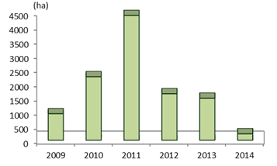
ПОЧВИ
ЗЕМЕПОЛЗВАНЕ И СЪСТОЯНИЕ НА ПОЧВИТЕ
Какви са тенденциите в промените в предназначението на земите - по
площ и по вид?
Осигуряват ли почвите в България плодородие?
2009-2014г. се наблюдава трайна
Промяна на предназначението на земеделските земи за
неземеделски нужди
тенденция към увеличаване площите, заети
с обработваеми земи и намаляване на необработваемите земи.
В периода 2005 - 2014 г. почвите в страната са в добро екологично състояние по отношение на запасеност с биогенни елементи/органично вещество.
Notes:
Фигура
Една от основните цели поставени в "Пътната карта за ефективното използване на ресурсите в Европа" (COM(2011) 571) е значително намаляване темповете на усвояване на земята. На фигурата е представена промяна на предназначението на земеделските земи за неземелски нужди в България - съгласно постановени решения на Министерство на земеделието и храните.
През 2014 г. Комисията за земеделските земи е разгледала общо 688 предложения за утвърждаване на площадки и/или трасета за проектиране и за промяна на предназначението на земеделските земи, като е постановила решения за промяна на предназначението на земеделска земя за неземеделски нужди общо на 226 hа.
Запасеността на почвите с биогенни елементи се определя чрез концентрациите на общ азот, органичен въглерод и общ фосфор, както и съотношението между органичен въглерод и общ азот. Оценката се извършва в рамките на Националната мрежа за почвен мониторинг, въз основа на равномерна мрежа 16x16 km, в която се извършват проучвания в 397 пункта чрез анализ и оценка за съдържанието на трите биогенни елемента: азот, органичен въглерод и фосфор.

Slide 15
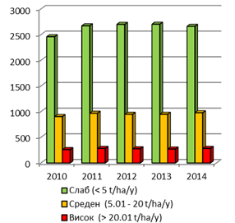
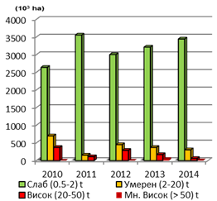
ПОЧВИ
УВРЕЖДАНЕ НА ПОЧВИТЕ
Какви са необратимите загуби на почва вследствие на деградационните процеси
Разпределение на площите (hа) засегнати от водоплощна ерозия по степен на ерозионен риск (10⁻³ ha) при
обработваемите земи
В периода 2010 – 2014 г. засегнатите площи от водоплощна ерозия и почвени загуби - остават относително постоянни.
В периода 2010 – 2014 г. засегнатите площи от ветрова ерозия и почвени загуби - остават относително постоянни. В сравнение с предходната година през 2014 г. се наблюдава леко увеличавене на площите с риск от ветрова ерозия.
Разпределение на площите (hа) засегнати от ветровата ерозия по степен на ерозионен риск (10⁻³ ha)
Notes:
За фигурите:
1. В сравнение с предходната година през 2014 г. се наблюдава леко увеличавене на загубите на почва. Сравнявайки резултатите за обработваемите земи с тези от предходната година, се наблюдава тенденция към увеличаване на площите със среден и висок ерозионен риск от водоплощна ерозия, и намаляване на площите със слаб ерозионен риск
2. Площите със слаб ерозионен риск от ветрова ерозия през 2014 г. се увеличават, а тези с умерен, висок и много висок риск намаляват.
Средствата, за осъществяването на дейностите по залесяване и защита срещу ерозия и порои през 2014 г., възлизат на 10 082 хил. лева, незначително под нивото от предходната година.

Slide 16
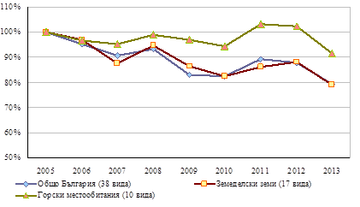
БИОРАЗНООБРАЗИЕ
БИОЛОГИЧНО РАЗНООБРАЗИЕ
Кои видове птици намаляват обилието и разпространението си в България?
Тенденция на индекса на обикновените видове птици за
България (базова година 2005=100%)
Общата тенденция за периода 2005-2014г. за всички 38 оценени вида е за намаление на числеността с 13%. От всички 63 вида птици, чието състояние е оценено, намаляващите са 27%, увеличаващите са 13%, стабилните са 14%, а тези с неопределена категория на тенденцията са 46%
Notes:
Намаляването на индекса за състоянието на популациите на птиците е признак за влошеното състояние на тези видове и средата, която обитават. Необходимо е целенасочено и успешно прилагане на агро-екологичните мерки в селското стопанство и въвеждане на по-адекватни стандарти за поддържане на добро екологично състояние на земеделските земи. Нужно е повишено внимание към влиянието на някои практики, като премахване на храстите, разораване на пасищата и ползване на химикали в селското стопанство. Настъпването на култури, като маслодайната рапица в селското стопанство, поставя сериозни пречки пред видове, като сивата овесарка и пъдпъдъка.

Slide 17
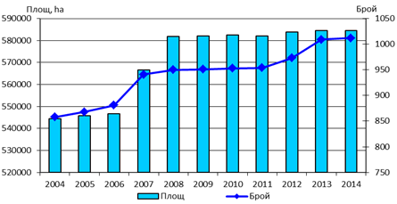
БИОРАЗНООБРАЗИЕ
ЗАЩИТЕНИ ТЕРИТОРИИ
Колко ефективно е обявяването на защитени територии, като инструмент за опазване на биологичното разнообразие и като отговор на загубата на биоразнообразие?
За периода 2004-2014 г. броят и площта на защитените територии са се увеличили. В края на 2014 г. броят на защитените територии в България е 1012 с обща площ 584498,5 ha или 5,27 % от територията на страната.
Промяна в броя и площа на защитените територии в
България за периода 2004 -2014 г.
Notes:
През 2014 г. са обявени 5 нови защитени територии, от които 4 са в категорията „защитена местност” и 1 в категорията „природна забележителност”, с обща площ от 60.8079 ха; намалена е площта на 1 природна забележителност; заличена е 1 защитена местност и 1 природна забележителност; променени са режимите на дейности в 3 защитени местности и е актуализирана площта на 20 защитени територии, на основание чл. 42, ал. 6 от Закона за защитените територии, във връзка с извършени по-точни замервания.

Slide 18
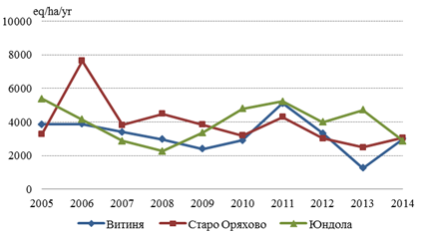
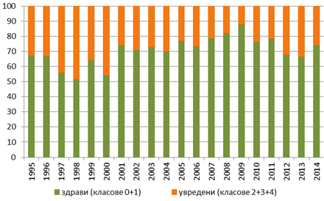
ГОРИ
ЗДРАВОСЛОВНО СЪСТОЯНИЕ НА ГОРИТЕ В БЪЛГАРИЯ
Каква е динамиката на здравословното състояние на горите?
През периода 2005 – 2014 г. не се наблюдават превишения на максимално допустимите натоварвания за обща киселинност и в трите пробни горски площи .
Критични натоварвания за обща киселинност
Обезлистване. През 2014г., в резултат от мониторинга е показано, че преобладават (73.7,5%) на оценените като здрави и слабо увредени дървета, съответно в класове „0“ и „1“ на обезлистване.
Горски пожари - за пръв път от повече от две десетилетия през 2014 г. са засегнали по-малко от 1000 ха горски територии от горски пожари. През годината са регистрирани едва 151 горски пожари, при което са засегнати 916 ha
Обезлистване при всички дървесни видове
Notes:
Фигура 1
Стойностите на натоварвания остават относително високи за периода, като показват добра неутрализираща способност на горските почви спрямо отлагания на вкисляващи замърсители с атмосферен произход. Може де се каже, че почвите и в трите пробни площи са в устойчиво състояние и могат да поемат по-големи количества кисели отлагания.
Фигура 2
Нивото на обезлистване (загубата на листна маса) е показател за степента на увреждане на горите и нарушение на здравословния им статус. Обезлистването е индикатор за здраве и жизненост на дървото. Изследванията през 2014 г. сочат, че преобладават здрави и слабо увредени дървесни видове.
Основните причини за възникване на горски пожари през 2014 г. са:
• опожаряване на растителност /стърнища и ливади/ – 46%;
• небрежност – 38%;
• естествени – 2%;
• умишлени – 1%;
• неизвестни - 13%.
Анализирайки основните причини отново прави впечатление, че едва 3 пожара или 2 % са предизвикани от естествена причина - мълния, докато всички останали 98 % са плод на човешко действие или бездействие.

Slide 19
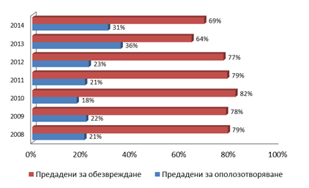
ОТПАДЪЦИ
КОЛИЧЕСТВО НА ОБРАЗУВАНИТЕ ОТПАДЪЦИ
Увеличени ли са количествата на оползотворените отпадъци?
Дейности по третиране на отпадъци, kt
30% от предадените за третиране отпадъци са оползотворени.
70% от предадените за третиране отпадъци са обезвредени (в т.ч. депонирани).
Notes:
Доброто управление на отпадъците намалява натиска, свързан с „изхвърлянето“ на отпадъците, най-вече последствията от депонирането. Европейската агенция по околна среда прави оценка, че подобреното управление на отпадъците намалява значително годишните нетни емисии на парникови газове, като значителна част от това намаление е постигнато след 2000г. Основните фактори, отговорни за това са намаляване на емисиите на метан от депата и избягването на емисии чрез рециклиране.

Slide 20
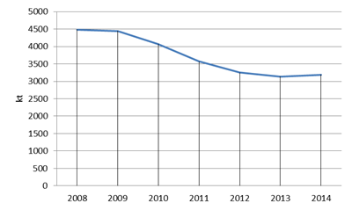
ОТПАДЪЦИ
ОБРАЗУВАНИ И ТРЕТИРАНИ БИТОВИ ОТПАДЪЦИ
Намалява ли количеството на образуваните битови отпадъци?
битови
Образуваните битови отпадъци за 2014 г. са 3193 kt. От 2009г. се наблюдава тенденция към намаляване на образуваните отпадъци, като от 2012г. количествата на образуваните битови отпадъци остава относително постоянна
Образувани битови отпадъци, kt
Депонирането на битови отпадъци остава все още най-използваният в страната метод за третиране на битови отпадъци.
Notes:
Показател отразяващ „колко е рециклиращо обществото“ е нормата на рециклиране на битовите отпадъци на човек за година, като варирането в стойността на показателя на европейско ниво е изключително голямо-от 6 кг/жител/година за Румъния до 284 кг/жител/година за Германия. По данни на Евростат степента на рециклиране на битови отпадъци за Европа (ЕС - 28) е 130 кг/човек/година, а за страната ни този показател е 108 кг/човек/година, т.е доближаваме средноевропейската норма. От друга страна е нормата за депониране на битови отпадъци на човек от населението. По този показател страната ни заема незавидна позиция със стойност от 298 кг/човек/година, докато средната норма за ЕС-28 е 147 кг/човек/година.

Slide 21
ОТПАДЪЦИ
ОБРАЗУВАНИ И РЕЦИКЛИРАНИ ОТПАДЪЦИ ОТ ОПАКОВКИ
Увеличава ли се делът на рециклираните отпадъци от опаковки?
Постигнати национални цели – 62.2% оползотворяване, в т. ч. рециклиране на отпадъци от опаковки.
Постигната степен на оползотворяване, в т. ч. рециклиране, 2013 г.
Материал | Постигната степен на рециклиране, % | Постигната степен на оползотворяване, %
Пластмаси | 64,07% | 64,13%
Хартия/картон (вкл. композит) | 70,07% | 70,31%
Метал | 67,12% | 67,12%
Дърво | 37,81% | 37,85%
Стъкло | 63,17% | 63,17%
Други | 2,49% | 8,72%
Постигнати рециклиране
са националните цели за по материали за всички
видове опаковки: стъклени, пластмасови, хартиени/картонени, метални и дървени.
Потреблението на дървени и пластмасови
опаковки е с най-висок дял през 2014 г.
Notes:
През 2014 г. страната е постигнала целите за оползотворяване и рециклиране на отпадъци от опаковки (по материали), съгласно изискванията на Наредба за опаковките и отпадъците от опаковки (приета с ПМС № 271 от 30.10.2012 г., обн. ДВ. бр. 85 от 06.11.2012 г.). Общата цел за оползотворяване на отпадъци от опаковки е 60% при постигната цел през 2014 г. 62.2%.

Slide 22
ШУМОВО ЗАМЪРСЯВАНЕ
ШУМ
Изложено ли е населението в страната на наднормен шум, влияещ отрицателно върху човешкото здраве?
Данните от измерванията на шумовите нива през 2014 г. показват, че регламентираните допустими шумови нива са превишени в 72 % от контролните пунктове в страната.
98% от проверените през годината промишлени източници на шум, отговарят на нормативните изисквания. РИОСВ отчитат, че от 440 проверки на промишлени източници по отношение на излъчвания от тях шум в околната среда само при 7 от тях са констатирани отклонения от нормативните изисквания.
През 2014г. е одобрена и приета от общинския съвет на град Стара Загора Стратегическа шумова карта .
Notes:
Данните от Национална система за мониторинг на шума на МЗ отразяват шумовите нива в 35 града на страната. В тях се включват областни градове, както и още девет общини: Ботевград, Самоков и Своге от Софийска област, Горна Оряховица и Свищов от област Велико Търново, Дупница от област Кюстендил, Казанлък от област Стара Загора, Попово и Омуртаг от област Търговище. В рамките на Националната система през 2014 г. Регионалните здравни инспекции (РЗИ) са провели измервания в общо 710 пункта
Приет е и разработения от Агенция пътна инфраструктура План за действие за управление, предотвратяване и намаляване на шума в околната среда за основни пътни участъци в Р България с трафик над 3 000 000 преминавания годишно.

Slide 23
РАДИАЦИЯ
РАДИАЦИОННИ ХАРАКТЕРИСТИКИ НА ОКОЛНАТА СРЕДА
Радиационното състояние на околната среда в България представлява ли
заплаха за здравето на населението и състоянието на екосистемите?
Съществува ли допълнително облъчване на населението в райони с ядрени
съоръжения – АЕЦ „Козлодуй”
Националната автоматизирана система за непрекъснат контрол на радиационния гама-фон не е регистрирала стойности на радиационния гама фон, различни от естествените.
Радиационно състояние на околната среда в 30-км зона на АЕЦ „Козлодуй“
Резултатите от проведения радиологичен мониторинг, сравнени с резултати от минали години не показват неблагоприятни тенденции в радиационната обстановка и екологичния статус в
„наблюдаваната” зона на „АЕЦ Козлодуй” ЕАД, произтичащи от експлоатацията на атомната централа.
Notes:
Националната автоматизирана система за непрекъснат контрол на радиационния гама-фон е интегрирана в Европейската система за обмен на радиологични данни и е осигурен, както непрекъснат обмен на данни за състоянието на радиационния фон, така и достъп до информацията от аналогични системи на останалите страни членки на ЕС.
Радиационното влияние на дейността на АЕЦ „Козлодуй” върху околната среда е предмет на системни изследвания от пускането на централата в експлоатация до момента. За оценката на това въздействие се извършва ведомствен радиологичен контрол по регламентирани дългосрочни програми, съгласувани с контролните органи в страната
Оценката на годишната ефективна доза надфоново облъчване на населението от дейността на СП „Постоянно хранилище за радиоактивни отпадъци – Нови хан”, базирана на резултатите от провеждания радиационен мониторинг на обекти от околната и жизнената среда в района на хранилището в Нови хан и в близките населени места (селата Нови хан, Крушовица и Габра) не показва отклонение от нормалния радиационен статус, характерен за страната и е под 0,01 mSv (мили силверта), границата, под която не са необходими допълнителни мерки за оптимизиране на радиационната защита на населението

Slide 24
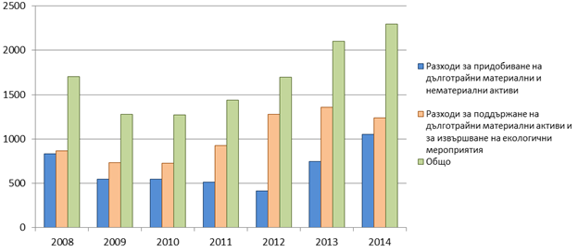
Финанси
ФИНАНСИРАНЕ НА ДЕЙНОСТИТЕ ПО ОПАЗВАНЕ НА ОКОЛНАТА СРЕДА
Какво е изразходваното количество финансов ресурс
за опазване на
околната среда в страната?
През 2014 г. разходите за опазване и възстановяване на околната среда на национално ниво се оценяват на 2 293,4 млн. лв., като относителният им дял от брутния вътрешен продукт (БВП ) е 2,7 %. Отчита се увеличение на разходите спрямо 2013 г. с 9,3 %, спрямо 2012 г. с 35,4 % и спрямо 2011 г. с 59,4 %.
Динамика на изразходваните средства за опазване и възстановяване на околната среда по основни направления на
национално ниво (млн. лв.)
През 2014 г. размерът на изразходваните средства за пречистване и отвеждане на отпадъчните води и опазване чистотата на въздуха е най-голям за периода 2008 – 2014 г. Наблюдава се значително увеличение на разходите за отвеждане и пречистване на отпадъчните води, спрямо предходните години, както и трайна тенденция за повишаване на разходите за подобряване на качеството на атмосферния въздух. Инвестициите в съоръжения за отпадъците се задържат на високо равнище.
Notes:
По данни на Евростат за 2013 г., публичните разходи за опазване на околната среда в България представляват 1,06 % от БВП (изчислен по паритет на покупателната способност). По този показател страната е над средното равнище за ЕС-27 – 0,67 % и изпреварва държави като Литва (0,56 %), Чехия (0,48 %), Полша (0,48 %), Швеция (0,33 %) и други.
Фигура
През 2014 г. разходите за придобиване на дълготрайни материални и нематериални активи възлизат на 1052,3 млн. лв. и относителният им дял в общите разходи е 45,9 %. За поддържане и експлоатация на дълготрайните материални активи с екологично предназначение и извършване на мероприятия за опазване и възстановяване на околната среда са усвоени средства на стойност 1241,0 млн. лв. или 54,1 % от общите разходи.

Slide 25
ОСИГУРЯВАНЕ НА ДОСТЪП ДО ИНФОРМАЦИЯТА ЗА ОКОЛНАТА СРЕДА И ПРИВЛИЧАНЕ НА ОБЩЕСТВЕНОСТТА В ПРОЦЕСА НА ВЗЕМАНЕ НА РЕШЕНИЯ ЗА ОКОЛНАТА СРЕДА
ИНФОРМАЦИЯ
Предоставя ли се достатъчно информация на обществеността по въпросите на околната среда и осигурени ли са възможности за гражданите, организациите и институциите да участват във вземането на решения в тази област?
През 2014г. са регистрирани над 570 000 уникални (единични) посещения в интернет страниците на МОСВ и неговите поделения, което показва висок интерес към въпросите на околната среда.
Голям е броят на базите данни и публичните регистри, поддържани в интернет от МОСВ и поделенията му – през 2014г. те са над 350.
Почти незначителен е броят на решенията за откази за предоставяне на информация за околната среда за 2014 г. – 30, както и обжалванията във връзка с предоставяне на информация – 6, спрямо общия брой на подадените заявления за предоставяне на достъп до обществена информация в областта на околната среда – 918.
Посещаемостта на информационните центрове на МОСВ и неговите поделения се задържа на високо равнище – над 46 300 посетители за 2014 г. при 25 360 посетители през 2013 г.
Notes:
За сравнение, през 2013 г. са регистрирани малко над 500 000 уникални посещения

Slide 26
ИНФОРМАЦИЯ
ПОВИШАВАНЕ НА ЕКОЛОГИЧНОТО СЪЗНАНИЕ И КУЛТУРА
ПОЧВИ
Полагат ли се достатъчно усилия за формиране на съзнателно и отговорно
отношение
посредством
на различните обществени групи към околната среда
провеждане на информационни мероприятия и
образователни дейности и инициативи?
През 2014 г. са проведени над 380 форуми, семинари, беседи, кръгли маси, конференции за ученици, учители, бизнеса, неправителствени организации, за служители на общинската и държавната администрация от МОСВ и неговите
През 2014 г. са проведени националните кампании „Обичам природата – и аз участвам!”, включваща традиционния конкурс „За чиста околна среда”, „Да изчистим България за един ден” и са отбелязани от МОСВ и неговите поделения с разнообразни и атрактивни информационни прояви в цялата страна всички дати от международния природозащитен календар.
Наблюдава се тенденция за намаляване, като цяло, на общия брой на проведените информационни и обучителни мероприятия, насочени към учениците (изложби, състезания и конкурси). Причината за това е недостигът на финансови средства, в условията на рестриктивна финансова политика и редуцирани ведомствени бюджети на МОСВ.
Notes:
За сметка на това, обаче, се отчита значително увеличаване на броя на алтернативните образователни инциативи, за които са необходими по-малко разходи, в т.ч. лекции, беседи, форуми и кръгли маси с участието на деца, ученици и студенти. В информационните центрове на МОСВ и неговите подeления, както и при посещения на експерти в детски градини, училища и висши учебни заведения се провеждат обсъждания, презентации, филмови прожекции, игри, предоставят се информационни материали и пр.

Slide 27
БЛАГОДАРЯ ЗА ВНИМАНИЕТО!

